Slide 1
翻译理论与 Translation Theory and Practise
2024 年2 月——2024 年6 月
助教TA：Zhou Li 翻译一班，Yu Xinzhong 翻译二班
教授 Professor Dr. Ole Döring
吴漠汀特聘教授 Distinguished Professor Dr. Martin Woesler
湖南师范大学外国学院 Foreign Studies College, Hunan Normal University

Slide 2
Sitzung 1 第一周
Überblick über die Sitzung 本节概览 (Organisatorische Dinge)
Selbstvorstellung, Vorstellung der Studierenden (falls zu viele, bitte jeder nur 1 min.)
Inhalte (Theorie, Praxis), benötigtes Lehrmaterial: (ppt, Kurswebseite, Übersetzer-Werkstatt, pdfs zu Übersetzungstheorien werden zur Verfügung gestellt), Kommunikation: WeChat-Gruppe
Wiederholung bestehender Konzepte (Entwicklung vom Ethnozentrismus zum Universalismus), Vorschau auf die Inhalte dieses Semesters: 复习已有的概念，预习本学期的内容
Was werden Sie am Ende dieses Semesters können?
Gemeinsame Vereinbarung über Engagement, Nutzung der Unterrichtszeit, Gewichtung der Noten

Slide 3
Sitzung 1 第一周
Was wir in diesem Kurs lernen (und was Sie dann können):
Vorstellung einiger Übersetzungs-Theorien
Übersetzungs-Praxis: Übersetzungs-Übungen
Hausaufgaben: Übersetzung von Textabschnitten im Rahmen der Übersetzerwerkstatt
Semester-Abschlussarbeit: Schreiben Sie einen Aufsatz, in dem sie mindestens eine Übersetzungs-Theorie verwenden und diese auf eine konkrete Übersetzungspraxis anwenden

Slide 4
Sitzung 1 第一周
Zustimmung, dass Ihre Daten (Name, Studiennummer, Studienrichtung, E-Mail, technische Daten Ihres Geräts, IP-Adresse usw.) für die Benotung und die akademische Nutzung (Lehre und ANONYMISIERT für die Forschung) gespeichert werden.
Sie stimmen zu, dass Ihre Beiträge von den Lehrkräften unter deren Namen verwendet werden können.
Nehmen Sie an folgendem Quiz teil, um über grundlegende Konzepte des Datenrechts und Datenschutzes zu reflektieren: http://bit.ly/Eval-01

Slide 5
Sitzung 1 第一周
Überblick über die Sitzung 本节概览 (Organisatorische Dinge)
Vorbereitung:
1. WeChat-Gruppe, benenne dich in "Wang Jianguo王建国 22级笔译" um.
2. Registriere dich im Kurswiki https://bit.ly/WIKIREG gib deinen Benutzernamen und deinen richtigen Namen (PINYIN!!!) ein, das erste Mal das Passwort "wikicaptcha "更多资源：打开维基网站，请点击登录、申请，然后输入用户名字和真实姓名（以拼音的方式，第一次登录密码是 "wikicaptcha"）
3. Rufen Sie unsere Kurs-Website mit dem Semesterplan auf: https://wiki.rub.de/uvu/index.php/Trans_TP_2024

Slide 6
Selbstvorstellung Woesler 自我介绍
Deutsche China-Gesellschaft, Präsident 德中協會主席
World Association of Chinese Studies, President 世界喊學研究會會長
Bochum, Peking, Harvard, Mainz/Germersheim, Witten, Harvard, Orem/USA, Rome, Peking Normal, Witten, Posen 波鸿，北京，哈佛，美因茨/盖默斯海姆，威腾，哈佛，奥勒姆/美国，罗马，北师大&威腾
Essays (westl. Einfluss, soziale Wirkung, vgl.: blogs)文章（西方的影响，社会影响）
Frühe literarische Übersetzungen 早期文学翻译
Literatur-Entwicklung (Kanonisierung, Kategorisierung) 文学的发展（经典，分类）
Frühe westliche Rezeption des Rotkammertraums 《红楼梦》在西方的早期反响
Übersetzer-Werkstatt (nutzen wir auch hier im Kurs für Hausarbeiten) 翻译工作坊（有志愿者可以找我报名？）

Slide 7
Unique Selling Points 独特的卖点
EU-Expertenkurs - zählt für das Diploma Supplement (EU-Mehrsprachigkeit, 26. September Tag der Sprachen)
Qualität: basierend auf Erfahrungen in Deutschland (Bochum, Mainz/Germers-heim, UAL München, Witten), Italien (Rom III), den USA (Harvard, UVU) 质量：基于在德国、意大利、美国的经历
gemeinsam vereinbaren: Gewichtung der Noten 共同协议：成绩的比重
gemeinsam vereinbaren: dein Vortrag wird in einem Wiki-Artikel dokumentiert und veröffentlicht 共同协议：你的口头展示会被收录到维基文章中并被公开
Gemeinschaft: Hilfe von anderen bekommen und anderen helfen 友谊：互帮互助
einfache Quizfragen als Leseantwort 对阅读反馈的简单测验

Slide 8
Sitzung 1 第一次上课
Brainstorming
WeChat-Gruppe: Bitte echten Namen angeben
Material: Viele Texte. Wir werden die Themen chronologisch sortieren.
Hausaufgabe für die nächste Sitzung:
- Übersetzen Sie eine kurze Passage Chinesisch-Deutsch auf Wiki
- Jeweils zwei Schüler wählen ein Thema für eine 5-minütige Präsentation aus (1 Schüler hält die Präsentation, der andere bereitet ein Handout vor und legt es in der Gruppe aus). Das Thema sollte von allen vor der Stunde vorbereitet werden (Handout oder Artikel lesen) (Thema WeChat-Quiz) und von einem Schüler für die Präsentation vorbereitet werden.
Hausaufgaben für später:
- Thema für Semester-Abschluss-Arbeit finden

Slide 9
Sitzungen 本学期安排
1 Sitzung 1 OD THU 29.2. – Organisatorisches
2 Sitzung 2 MW Don 14.3.
3 Sitzung 3 MW Don 28.3.
4 Sitzung 4 MW Don 11.4.
5 Sitzung 5 OD Don 25.4.
6 Sitzung 6 OD Don 9.5.
7 Sitzung 7 MW Don 23.5.
8 Sitzung 8 MW Don 6.6.
9 Semester-Abschluss-Prüfung OD

Slide 10
Über Benotung 关于成绩
Erwartungen bezüglich der Noten 对成绩的期许
=
Anfordernungen des Curriculums 课程要求

Slide 11
Zur Benotung
学期论文（结合学期所学，撰写一篇 以上汉字或单词的论文）成绩占70%。

Slide 12
Wie Sie wiss. Material finden 怎麽能找到參考資料
百科百度（起點，要看文章用的參考資料）
https://www.gugexueshu.com/ (MLA標準)
CNKI
圖書館
tupian.baidu.com、ppt on baidu
Ishare? Douban? books.google.de?

Slide 13
Warum braucht man Übersetzungs-Theorien?
Interpretieren Sie das Gedicht:
Den Kopf schüttelte sie
Die Tränen wischte sie weg
Mit dem Ärmel ihrer weißen Kleidung
1. Versuch:
她摇了摇头
她拭去泪水
用她的白衣袖

Slide 14
Warum braucht man Übersetzungs-Theorien?
Zunächst einmal müssen Sie den Kontext kennen. Es könnte in Indien spielen und das Kopfschütteln könnte Bejahung bedeuten. Da sie weiße Kleidung trägt könnte sie der westlichen Hochzeitsmode folgend gerade heiraten und mit dem Kopfschütteln ihr „Ja“ begleiten.
Die Übersetzung (ins Chinesische oder Deutsche) könnte also lauten:
Sie nickte 她点了点头 [Kulturkompetenz Gestik: Kopfschütteln in Indien bedeutet Bejahung]
Und wischte sich
mit dem Ärmel ihres Hochzeitskleids [weißes Kleid in Indien ist eigentlich eine Trauerbekleidung. Vor allem in Städten übernehmen aber vor allem auch junge Inder die westliche Tradition des weißen Hochzeitskleid, was als modern gilt.]
Eine Krokodilsträne aus dem Knopfloch [Wörtlich wohl eher aus dem Augenwinkel. Naja, das ist nun wirklich Interpretationssache: Weint sie, weil sie heiratet? Oder sind es Freudentränen? Vielleicht ist sie einfach ergriffen, denn es ist ein wichtiger Moment in ihrem Leben. Am Ende hat sie doch kein Hochzeitskleid an, sondern ein Trauerkleid und trauert am Grab. Bejaht sie die Aussage des Priesters „Ruhe in Frieden!“?]

Slide 15
Warum braucht man Übersetzungs-Theorien?
Die Theorien helfen dabei, solche komplexen Vorgänge systematisch und VEREINFACHEND zu beschreiben, so dass Sie den Fehler der wörtlichen Übersetzung auf Grundlage theoretischen Vorwissens vermeiden.
Sie nickte
Und wischte sich
mit dem Ärmel ihres Hochzeitskleid | ihres Trauerkleids
Eine Träne aus dem Augenwinkel | die Tränen ab
Die Theorien helfen dabei, solche komplexen Vorgänge systematisch und VEREINFACHEND zu beschreiben, so dass Sie den Fehler der wörtlichen Übersetzung auf Grundlage theoretischen Vorwissens vermeiden.

Slide 16
Der Übersetzungs-Prozess
judgements‘‘
intentions‘‘
Au-
thor‘‘‘
READER
perceives
TRANS-LATOR
perceives
LITERATURE‘
ima-gines
Narrator‘‘
imagines
experiences‘‘
Symbol systems‘‘

Slide 17
Sitzung 2 Entstehung 第二周 起源
Dolmetschtheorien und Dolmetschstudien sind so alt wie die menschlichen Sprachen, denn die Dolmetschpraxis ist nicht nur zwischen vollwertigen Sprachen notwendig, sondern wird praktiziert, sobald sich zwei unterschiedliche Individuen begegnen, wie eine Großmutter und ihr Enkelkind. Die ersten Laiendolmetscher haben natürlich über ihre Dolmetschertätigkeit nachgedacht, und das war der Beginn von Theorien und Studien. Sobald die Schriftsprache erfunden wurde, begann auch die kritische Reflexion und mit ihr Übersetzungstheorien und -studien.

Slide 18
Sitzung 2 Entstehung 第二周 起源
Die ersten Überlegungen zur Übertragung der Bedeutung einer Sprache in eine ähnliche Bedeutung einer anderen Sprache waren präskriptiv und enthielten Vorschriften und Grundsätze, die manchmal zu einem Dogma übertrieben wurden, und Menschen, die sich nicht daran hielten, wurden gefoltert oder ermordet.
Wir beginnen also beim theoretischen Teil dieses Kurses mit der Entstehung von Übersetzungen und Übersetzungs-Theorie und machen einen längeren Ausflug in die GESCHICHTE.

Slide 19
“Entstehung I” Übersetzung in klassischer Zeit
1. Die Übersetzung im alten Ägypten.
2. Übersetzung in Assyrien und Babylonien.
3. Übersetzung im alten China und Indien.
4. Übersetzung im Römischen Reich.

Slide 20
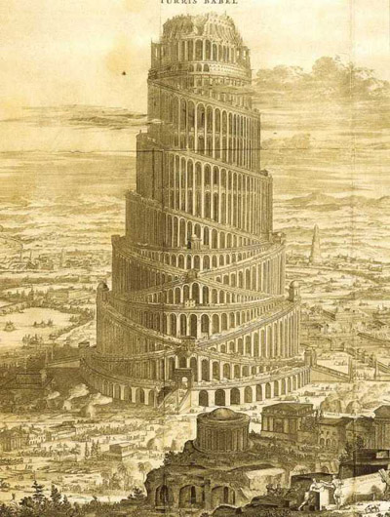
Der Turm von Babel
Der Herr aber kam herab, um die Stadt und den Turm zu sehen, den die Männer bauten.
Der Herr sagte: "Wenn sie als ein Volk, das dieselbe Sprache spricht, begonnen haben, dies zu tun, dann wird ihnen nichts, was sie vorhaben, unmöglich sein. Kommt, lasst uns hinabsteigen und ihre Sprache verwirren, damit sie einander nicht mehr verstehen." (Genesis 11: 5-7)

Slide 21
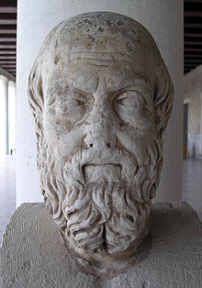
Übersetzung im alten Ägypten
Bei den Ägyptern gibt es sieben Klassen, von denen eine Klasse die der Priester und eine andere die der Krieger genannt wird, während die anderen die Kuhhirten, Schweinehirten, Ladenbesitzer, Dolmetscher und Bootsführer sind.
Dies ist die Anzahl der Klassen der Ägypter, und ihre Namen wurden ihnen nach den Berufen gegeben, denen sie nachgehen.
(Herodot, Geschichten 2.164)

Slide 22
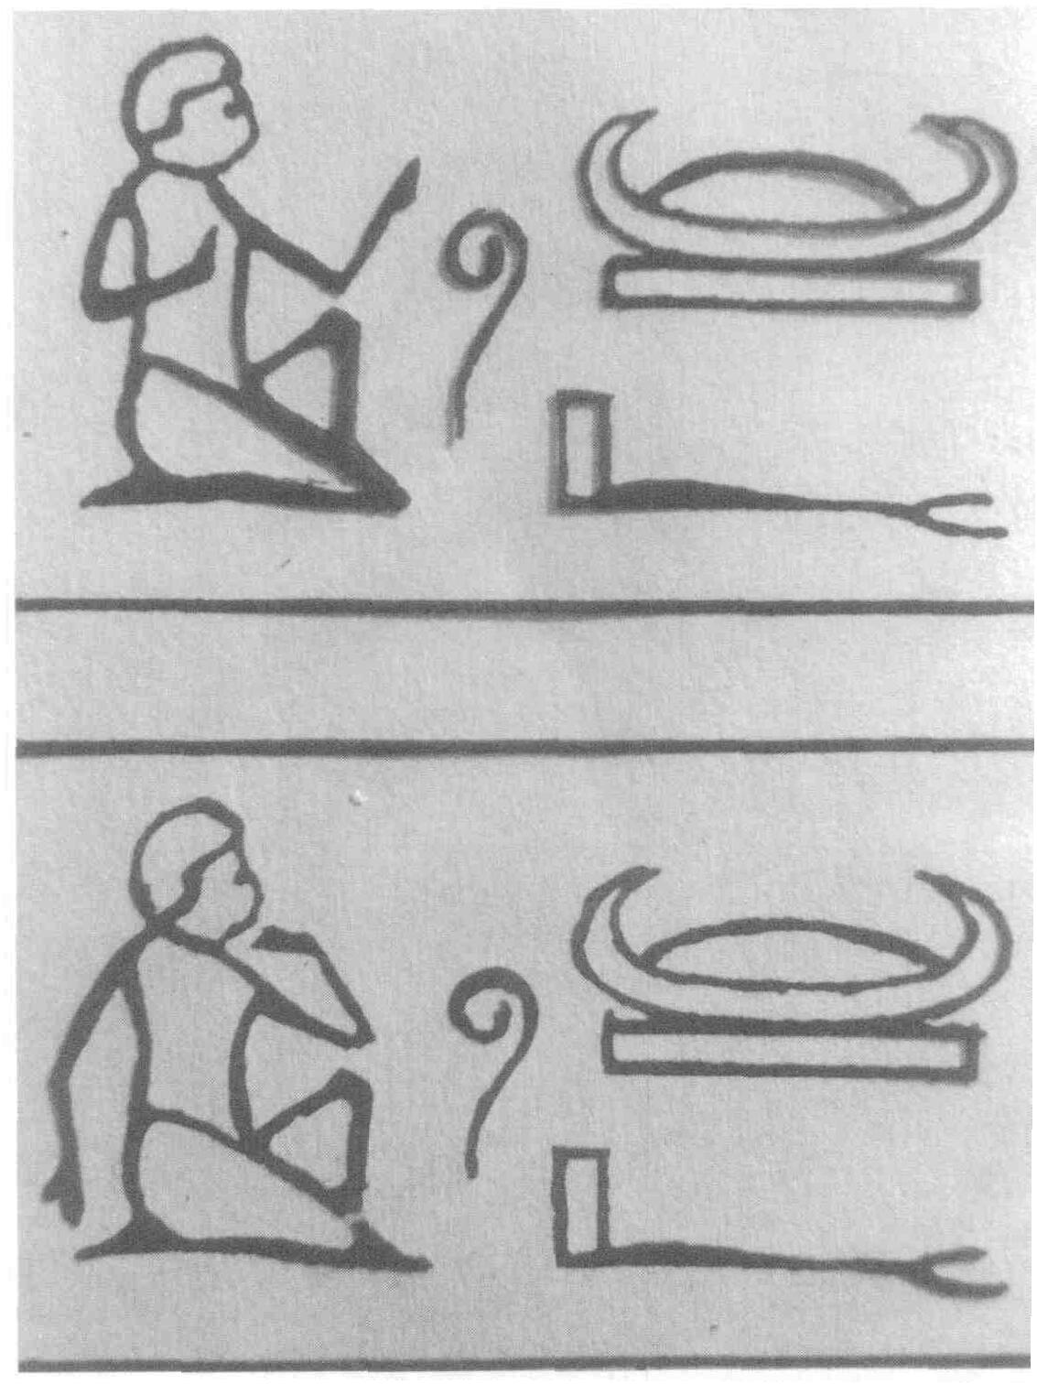
Übersetzung im alten Ägypten
Ägyptische Hieroglyphe mit der Bedeutung "dolmetschen".

Slide 23
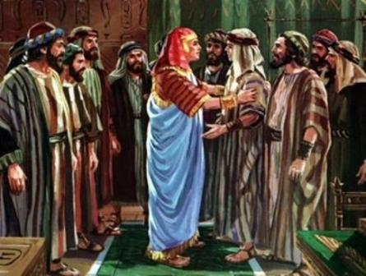
Übersetzung im alten Ägypten
Sie wussten nicht, dass Joseph sie verstand, denn es war ein Dolmetscher unter ihnen.
(Genesis 42)

Slide 24
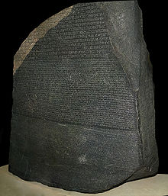
Übersetzung im alten Ägypten
Rosetta Stone, der den ersten bekannten zwei-sprachigen Text enthält.

Slide 25
Übersetzung im alten Ägypten
Die Inschrift auf dem Stein von Rosette dokumentiert ein Dekret, das 196 v. Chr. in Memphis im Namen von König Ptolemäus V. erlassen wurde.
Das Dekret erscheint in drei Texten: altägyptische Hieroglyphen, ägyptische demotische Schrift (in der Alltagssprache verwendet)
und Altgriechisch.

Slide 26
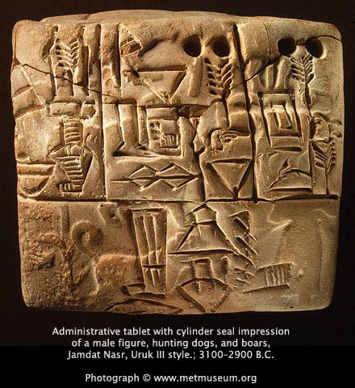
Übersetzung in Assyrien und Babylon
Die sumerische Sprache aus Mesopotamien (dem heutigen Irak) ist die älteste bekannte Schriftsprache.
Die Sumerer schrieben in Keilschrift auf Tontafeln
zweisprachige Keilschrift-Wörterbücher für Sumerisch und Akkadisch (1800-1600 v. Chr.)

Slide 27
Übersetzung in Assyrien und Babylon
Im alten Assyrien und Babylonien gab es ein regelmäßiges Gremium von Dolmetschern, die am Hof arbeiteten.
Während des Krieges begleiteten die Dolmetscher den König zusammen mit Schriftgelehrten und anderen Beamten.

Slide 28
Übersetzung im alten China und in Indien
Die frühesten Übersetzungsaktivitäten in China gehen auf die Zhou-Dynastie (11. Jh. v. Chr.) zurück. Die Übersetzung wurde von Regierungsbeamten durchgeführt.
"Übersetzen bedeutet, eine Schriftsprache durch eine andere zu ersetzen, ohne die Bedeutung zu verändern, um ein gegenseitiges Verständnis zu ermöglichen.“ Jia Gongyan, ein kaiserlicher Gelehrter (späte Zhou-Dynastie)

Slide 29
Übersetzung im alten China
Jahr | Werk | Autor | Über-setzer | Bedeutung
-1100 (周公居摄六年) | “道路悠远，山川岨深，音使不通，故重译而朝。” [keine Literatur] | Bericht über die Übersetzung der Gespräche von Yue Shang 越裳 mit Herzog Zhou 周公: “道路悠远，山川岨深，音使不通，故重译而朝。”, dokumentiert in: 《册府元龟·外臣部》 | Übersetzer Zhou Gong 周公
周 | 越人歌 第一篇诗歌翻译：越人歌（楚国和越国之间语言不通）P3-4 刘向书中对歌词的古越语记音用了三十二个汉字，如下： 滥兮抃、草滥予、昌枑泽予、昌州州、鍖州焉乎秦胥胥、缦予乎昭澶秦逾、渗惿随河湖（[汉]刘向．说苑校正．卷第十一．中华书局，1987．） | 楚译人把它译成“楚语”（即姚先生说的楚地汉语），用了五十四个汉字，“词采声调，宛然楚辞”： 今夕何夕兮，搴舟中流。 今日何日兮，得与王子同舟。 蒙羞被好兮，不訾诟耻。 心几烦而不绝兮，得知王子。 山有木兮木有枝，心悦君兮君不知。 | 刘向
秦汉时代 | 〈亡我祁连山〉匈奴诗歌 | 与北方匈奴打交道，他们使用的语言是阿尔泰语系，与汉语截然不同。P4 《西河旧事》中，翻译了一首古代匈奴的歌，这是古代匈奴留存下来的唯一文学作品，但是不知道译者是谁。 亡我祁连山， 使我六畜不蕃息。 失我燕支山， 使我嫁妇无颜色。P5 | anonym

Slide 30
Übersetzung im alten China und Indien
Im fünften Jahrhundert wurde die Übersetzung der buddhistischen Schriften in China offiziell und in großem Umfang organisiert.
Dao An, der Leiter der staatlichen Übersetzungsschule, trat für eine strikte wörtliche Übersetzung der buddhistischen Schriften ein, da er selbst kein Sanskrit kannte.

Slide 31
Übersetzung im alten China und Indien
Der indische buddhistische Mönch Kumarajiva (350-410) führte eine große Reform der Prinzipien und Methoden für die Übersetzung von Sanskrit-Sutras durch.
Er wandte einen Ansatz der freien Übersetzung an, um die wahre Essenz der Sanskrit-Sutras zu übertragen.
Er war die erste Person in der Geschichte der Übersetzung in China, die vorschlug, dass die Übersetzer ihre übersetzten Werke mit ihrem Namen versehen sollten.

Slide 32
Übersetzung im alten China und Indien
Im Jahr 150 wurde ein griechischer astrologischer Text, der hundert Jahre zuvor in Alexandria geschrieben worden war, ins Sanskrit übersetzt.
In der klassischen Periode (100-1000) war die Übersetzungstätigkeit in Indien mit einer bedeutenden Entwicklung des Dramas verbunden.

Slide 33
Übersetzung im alten China und Indien
In Sanskrit-Stücken begannen die Figuren, die keine Könige oder Brahmanen waren, in Prakrit zu sprechen, einer Zwischenstufe zwischen dem klassischen Sanskrit und den modernen indischen Sprachen, die vom Sanskrit abgeleitet sind.
Prakrit-Reden in Theaterstücken wurden mit Glossen in Sanskrit versehen.

Slide 34
Übersetzung im alten China und Indien
Ab dem 7. Jahrhundert führten die Kontakte mit arabischen Händlern zum Austausch von medizinischem Fachwissen zwischen Indern und Arabern. Medizinische Abhandlungen wurden aus dem Sanskrit in andere Sprachen übersetzt, sowohl innerhalb als auch außerhalb Indiens.

Slide 35
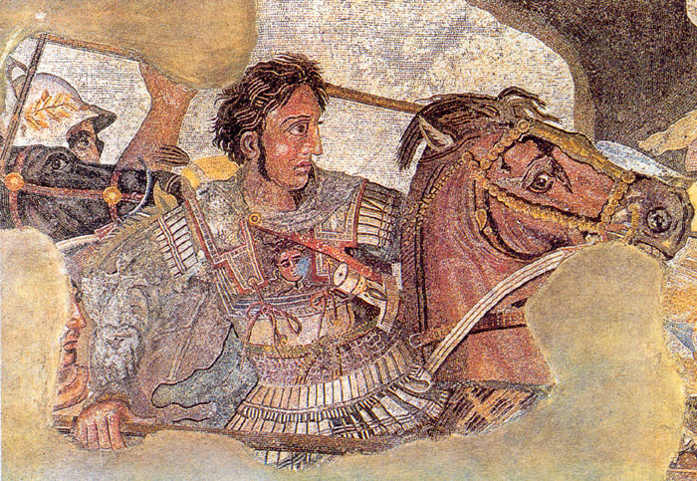
Übersetzung im Römischen Reich
In der griechischen Literatur über die Feldzüge Alexanders des Großen in Asien, die ihn bis nach Indien führten, finden sich Hinweise auf die Dienste von Militärdolmetschern.

Slide 36
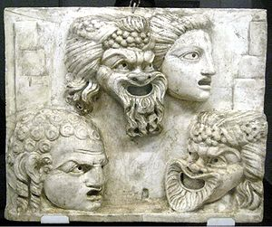
Übersetzung im Römischen Reich
Im 3. Jh. v. Chr. ermutigte die Beliebtheit des griechischen Theaters bei den Römern lateinische Autoren zu freien Übersetzungen und Bearbeitungen griechischer Stücke.

Slide 37
Übersetzung im Römischen Reich
Livius Andronicus (ca. 285-204 v. Chr.) schrieb eine lateinische Version der Odyssee (250 v. Chr.) und eine Reihe von Theaterstücken für die Römischen Spiele 240 v. Chr.

Slide 38
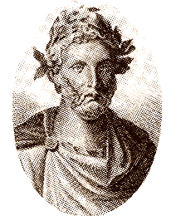
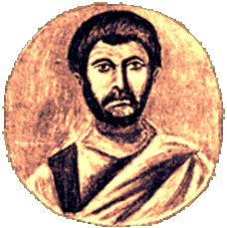
Übersetzung im Römischen Reich
Plautus (d.184 v.Chr.) and Terence (?190-?159 v.Chr.) - die ersten kommerziellen Literaturübersetzer der Welt.

Slide 39
Übersetzung im Römischen Reich
Die römischen Autoren haben die griechischen Originalstücke frei nach dem Geschmack des römischen Publikums adaptiert.

Slide 40
Übersetzung im Römischen Reich
Im Jahrhundert nach Terenz führten die Griechen die Rhetorik in Rom ein, und die Übersetzung wurde allmählich als ein Zweig der Rhetorik angesehen.

Slide 41
Übersetzung im Römischen Reich
Das größte Zeitalter der römischen Literaturübersetzung begann mit einer Übersetzung von Homer durch Matius (um 100 v. Chr.) und dauerte bis zur Mitte des 1.
Jh. n. Chr. Diese Epoche begründete die Tradition, die Übersetzung als literarische Lehre zu betrachten.

Slide 42
Übersetzung im Römischen Reich
Zu den größten Namen, die mit der Entwicklung einer echten römischen Literatur in Verbindung gebracht werden, gehören die Dichter Catull (87-57 v. Chr.) und Horaz (65-8 v. Chr.) sowie der Staatsmann, Redner und Philosoph Cicero (106-43 v. Chr.).

Slide 43
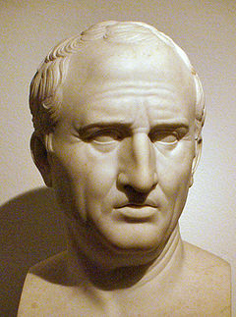
Übersetzung im Römischen Reich
In De optimo genere oratum
(Die beste Art von Redner) stellt Cicero zwei wichtige Punkte heraus:
Eine Wort-für-Wort-Übersetzung ist nicht geeignet;
die Übersetzer sollten in ihrer eigenen Sprache nach Ausdrücken suchen, die die Übersetzung genauso kraftvoll und überzeugend klingen lassen wie den Originaltext.

Slide 44
Übersetzung im Römischen Reich
Ciceros Übersetzungen der griechischen Philosophen bereiteten den Boden für die meisten modernen philosophischen Begriffe.

Slide 45
Übersetzung im Römischen Reich
De optimo genere oratorum" (Über die beste Art von Rednern):
Denn ich habe zwei der beredtesten und edelsten Reden der athenischen Literatur ins Lateinische übersetzt, jene zwei Reden, in denen sich Aischines und Demosthenes gegenüberstehen. Und ich habe nicht wie ein bloßer Schreiberling übersetzt, sondern in der Art eines Redners, indem ich dieselben Themen und ihre Ausdrucks- und Satzformen in Worte übersetzt habe, die unseren Gepflogenheiten entsprechen.

Slide 46
Übersetzung im Römischen Reich
Dabei habe ich es nicht für nötig gehalten, Wort für Wort zu übersetzen, sondern ich habe die Kraft und den Geschmack des Textes beibehalten. Denn ich sah meine Aufgabe nicht darin, dem Leser die Worte abzuzählen, sondern sie abzuwägen. Und das ist das Ziel meines Vorhabens: meinen Landsleuten verständlich zu machen, was sie bei den Vorbildern suchen sollen, die den attischen Stil anstreben, und auf welche Sprachformeln sie zurückgreifen sollen.

Slide 47
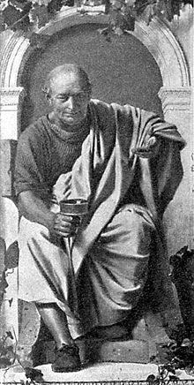
Übersetzung im Römischen Reich
Horaz kritisiert den "treuen" Übersetzer und geht den Weg der freien Interpretation der Originale.

Slide 48
Übersetzung im Römischen Reich
Horaz unterstützte Ciceros Empfehlungen für Übersetzer von Reden, bei denen es nicht so sehr um eine wörtliche Übertragung der griechischen Wörter geht, sondern um eine Darstellung der Überzeugungskraft der Ausgangstexte, bei denen es sich um Abschriften von gehaltenen Reden handelt.

Slide 49
Übersetzung im Römischen Reich
Aus Horaz, Satiren, Episteln und Ars Poetica:
In einem für alle offenen Boden wirst du private Rechte gewinnen, wenn du nicht auf dem einfachen und offenen Weg verweilst, wenn du nicht versuchst, Wort für Wort als sklavischer Übersetzer wiederzugeben.

Slide 50
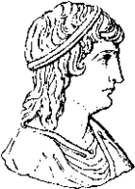
Übersetzung im Römischen Reich
Der Weg der freien Interpretation aus den quellsprachlichen Werken in der Übersetzung wurde im 2. Jh. n. Chr. von Apuleius (ca. 125 - ca. 180) aufgenommen und weiterentwickelt, der die altgriechischen Originale noch bewusster umgestaltete und teilweise bis zur Unkenntlichkeit veränderte.

Slide 51
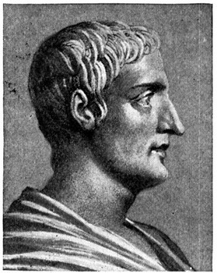
Übersetzung im Römischen Reich
Quintilian
(?30-?96 v.Chr.)
Institutio Oratoria
(Erziehung eines Redners)

Slide 52
Übersetzung im Römischen Reich
Quintilian sieht in der Übersetzung nicht nur ein Hilfsmittel für den Erwerb einer Fremdsprache, sondern auch ein Mittel zur Bereicherung der Zielsprache.
Er systematisiert vieles von dem, was frühere Autoren zu sagen hatten, und macht zum Beispiel den Unterschied zwischen Metaphrasis (wörtliche Übersetzung) und Paraphrasis (Satz-für-Satz-Übersetzung) deutlich.

Slide 53
Übersetzung im Römischen Reich
Aus dem Institut der Redekunst; oder Erziehung eines Redners
Von diesen [griechischen] Autoren und anderen, die es wert sind, gelesen zu werden, muss man sich einen Vorrat an Worten, eine Vielfalt von Figuren und die Kunst der Komposition aneignen; und unser Geist muss auf die Nachahmung all ihrer Vorzüge gerichtet sein; denn es kann nicht bezweifelt werden, dass ein großer Teil der Kunst in der Nachahmung besteht, da, obwohl das Erfinden in der Reihenfolge der Zeit an erster Stelle steht und den ersten Platz im Verdienst einnimmt, es dennoch von Vorteil ist, das zu kopieren, was mit Erfolg erfunden worden ist. [ . . . ]

Slide 54
Übersetzung im Römischen Reich
Aus dem Institut der Redekunst; oder Erziehung eines Redners
Wir müssen in der Tat entweder denen ähnlich oder unähnlich sein, die sich auszeichnen, und die Natur formt selten eine Ähnlichkeit, obwohl die Nachahmung dies häufig tut. Aber gerade der Umstand, der uns das Studium aller Fächer so viel leichter macht als denen, die nichts zum Nachahmen hatten, wird sich für uns als Nachteil erweisen, wenn wir ihn nicht mit Umsicht und Urteilsvermögen ausnutzen.

Slide 55
Übersetzung im Römischen Reich
Aus: Institut der Redekunst oder Erziehung eines Redners
Die Nachahmung reicht also zweifellos nicht aus, und zwar aus keinem anderen Grund als dem, dass es das Kennzeichen einer trägen Natur ist, sich mit dem zufrieden zu geben, was von anderen erfunden wurde. Denn was wäre, wenn die Menschen in jenen Zeiten, in denen es keine Vorbilder gab, geglaubt hätten, dass sie nichts anderes ausführen oder sich vorstellen dürften als das, was sie bereits kannten? Sicherlich wäre nichts erfunden worden. [ . . . ]

Slide 56
Übersetzung im Römischen Reich
Aus: Institut der Redekunst oder Erziehung eines Redners
Es ist sogar unehrenhaft, sich damit zu begnügen, das zu erreichen, was man nachahmt. Denn was wäre wiederum der Fall, wenn niemand mehr geleistet hätte als der, den er nachgeahmt hat? [Wenn es aber nicht erlaubt ist, dem, was uns vorausgegangen ist, etwas hinzuzufügen, wie können wir dann jemals hoffen, einen vollständigen Redner zu sehen, wenn unter denen, die wir bisher als die Größten anerkannt haben, niemand gefunden wurde, an dem nicht etwas fehlerhaft oder tadelnswert ist?

Slide 57
Übersetzung im Römischen Reich
Aus dem Institut der Redekunst; oder Erziehung eines Redners
Auch wer nicht nach der höchsten Vortrefflichkeit strebt, sollte lieber versuchen, seine Vorgänger zu übertreffen, als ihnen bloß zu folgen; denn wer es sich zum Ziel setzt, einem anderen zuvorzukommen, wird vielleicht, wenn er nicht an ihm vorbeigeht, an ihm vorbeikommen. Aber gewiss wird niemand mit ihm aufschließen, in dessen Fußstapfen er zu treten glaubt; denn wer einem anderen folgt, muss notwendigerweise immer hinter ihm sein. [ . . . ]

Slide 58
Stets für Sie da! 随时为你们服务
Distinguished Professor Dr. Martin Woesler 吴漠汀 湖南师范大学特聘教授、 德国威藤-海德克大学研究员
Büro / 办公室: 外国语学院415
Tel. / 电话: (150) 1138 8818 Email / 电子邮件: martin@woesler.de
WeChat good_old_cathay

Slide 59
Danke

